Slide 1
Modern C++
Ing. Gustavo Fresno.
Ing. Jorge Manganiello.
Ing. Mariano Vedovato.

Slide 2
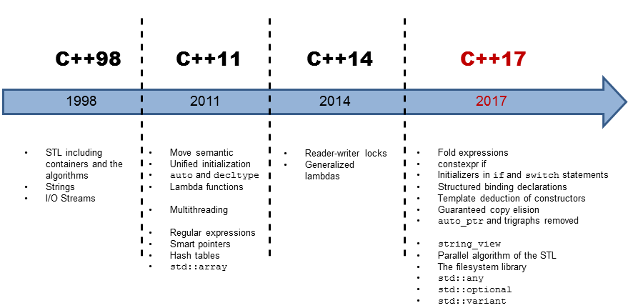

Slide 3
Introducción
Una de las dificultades del lenguaje C es la implementación de contenedores (vectores, listas enlazadas, conjuntos ordenados) genéricos, de fácil uso y eficaces. Para que estos sean genéricos por lo general estamos obligados a recurrir a punteros genéricos (void *) y a operadores de cast.
Para responder a esta necesidad, la STL (standard template library) implementa un gran número de clases template describiendo contenedores genéricos para el lenguaje C++. La STL además proporciona algoritmos que permiten manipular fácilmente estos contenedores (para inicializarlos, buscar valores, etc.). Ademas introduce el concepto de iterador que permite recorrer fácilmente un contenedor sin tener en cuenta la manera en que ha sido implementado.
https://en.cppreference.com/w/cpp/container

Slide 4
CONTENEDORES
Son objetos que almacenan una colección de elementos (es decir, otros objetos).
Cada uno de estos contenedores gestiona el espacio de almacenamiento de sus elementos y proporciona acceso a cada elemento a través de iteradores o funciones miembro.
La biblioteca de contenedores de C++ se clasificada como:
Contenedores de secuencia: colecciones ordenadas en las que cada elemento tiene una posición determinada.
Contenedores asociativos: colecciones ordenadas en las que la posición de un elemento depende de su clave debido a un cierto criterio de clasificación
Contenedores asociativos desordenados: colecciones desordenadas en las que la posición de un elemento no importa.
Adaptador de contenedor: proporciona una interfaz diferente para contenedores secuenciales

Slide 5
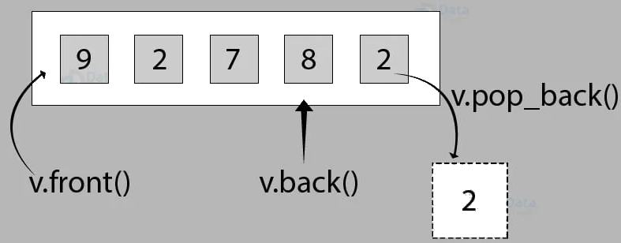
std::vector
Son objetos que almacenan una colección de elementos (es decir, otros objetos).
#include <iostream>
#include <vector> // header for vector
int main()
{
std::vector<int> vec; //vector container for integer elements
// append elements with values 1 to 6
for (int i = 1; i <= 6; ++i)
{
vec.push_back(i);
}
//print all elements followed by a space
for (const auto &ele : vec)
{
std::cout << ele << ' ';
}
std::cout << std::endl;
}
https://en.cppreference.com/w/cpp/container/vector

Slide 6
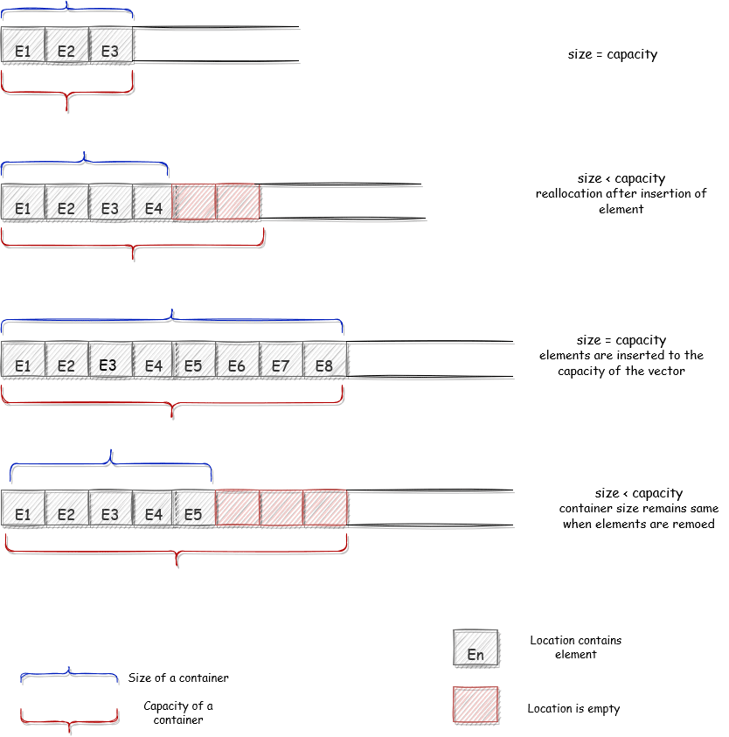

Slide 7
Función más común para vector:
push_back ( ): Se usa para empujar el elemento al final del vector. Para un método más rápido, use emplace_back ( ).
pop_back ( ): Se usa para eliminar el último elemento del vector.
size( ): Devuelve el tamaño del vector.
clear( ): Elimina todo el contenido del vector.
erase( ): Elimina el índice o los datos especificados.
empty( ): Devuelve el valor booleano Verdadero si el vector está vacío, de lo contrario devuelve Falso.
Iterator lower_bound( Iterator primero, Iterator último, const val ): blow_bound devuelve un iterador que apunta al primer elemento en el rango [ primero, último ) que tiene un valor no menor que ‘ val ’.
Iterator upper_bound( Iterator primero, Iterator último, const val ): upper_bound devuelve un iterador que apunta al primer elemento en el rango [ primero, último ) que tiene un valor mayor que ‘ val ’.

Slide 8
Iteradores
#include<iostream>
#include<iterator> // for iterators
#include<vector> // for vectors
using namespace std;
int main()
{
vector<int> ar = { 1, 2, 3, 4, 5 };
// Declaring iterator to a vector
vector<int>::iterator ptr = ar.begin();
// Using advance() to increment iterator position
// points to 4
advance(ptr, 3);
// Displaying iterator position
cout << "The position of iterator after advancing is : ";
cout << *ptr << " ";
return 0;
}
Los iteradores se utilizan para apuntar a las direcciones de memoria de los contenedores STL. Se utilizan principalmente en secuencias de números, caracteres, etc. Reducen la complejidad y el tiempo de ejecución del programa.
Operations of iterators
1. begin() :- retorna la posicion inicial del container.
2. end() :- retorna la posicion final del container.
3. advance() :- Incrementa el iterador la cantidad de veces segun parametro
4. next() :- retorna un nuevo iterador con la posicion siguiente
5. prev() :- retorna un nuevo iterador con la posicion anterior

Slide 9
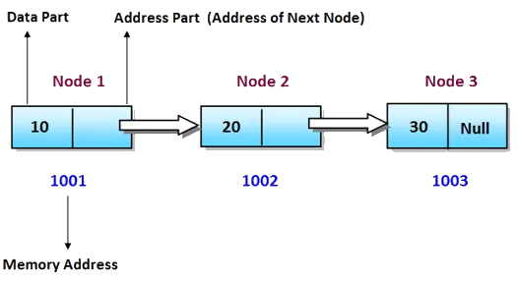
std::list
La clase list provee una estructura genérica de listas enlazadas pudiendo eventualmente contener repeticiones.
#include <list>
#include <iostream>
int main(){
std::list<int> ma_lista;
ma_lista.push_back(4);
ma_lista.push_back(5);
ma_lista.push_back(4);
ma_lista.push_back(1);
std::list<int>::const_iterator
lit (mi_lista.begin()),
lend(mi_lista.end());
for(;lit!=lend;++lit) std::cout << *lit << ' ';
std::cout << std::endl;
return 0;
}
https://en.cppreference.com/w/cpp/container/list

Slide 10
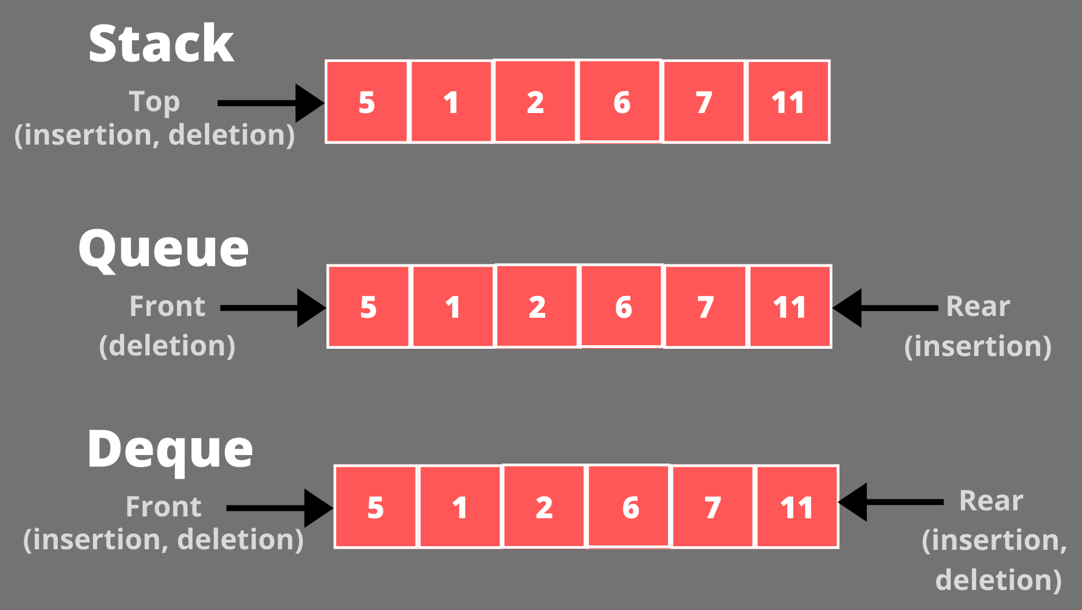
std::deque
Deque es una abreviatura de cola doble. es una matriz dinámica que se implementa para que pueda crecer en ambas direcciones.
#include <iostream>
#include <deque>
int main()
{
std::deque<float> dq; //deque container for floating-point elements
for (int i = 1; i <= 6; ++i)
{
dq.push_front(i * 2.2); //insert at the front
}
//print all elements followed by a space
for (const auto &ele : dq)
{
std::cout << ele << ' ';
}
std::cout << std::endl;
}
https://en.cppreference.com/w/cpp/container/deque

Slide 11
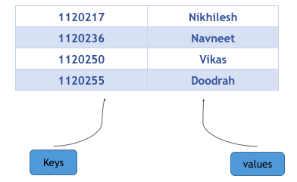
#include <iostream>
#include <map>
#include <string>
int main()
{
std::map<int, std::string> mp; //set container for int/string values
//insert some elements in arbitrary order
// a value with key 1 gets inserted twice
mp.insert(std::make_pair(5, "map"));
/**
* The elements are key/value pairs, so you must create such a pair to insert it into the
* collection. The auxiliary function make_pair() is provided for this purpose.
*/
mp.insert(std::make_pair(2, "is a"));
mp.insert(std::make_pair(1, "sorted"));
mp.insert(std::make_pair(4, "associative"));
mp.insert(std::make_pair(6, "container"));
mp.insert(std::make_pair(1, "key"));
mp.insert(std::make_pair(3, "value"));
// print key value pairs
for (const auto &ele : mp)
{
/**
* you must access the members of the pair structure, which are called first and second
*/
std::cout << ele.first << " : " << ele.second << std::endl;
}
}
std::map
Un mapa contiene elementos que son pares clave/valor. Cada elemento tiene una clave que es la base para el criterio de clasificación y un valor. Cada clave puede aparecer solo una vez, por lo que no se permiten claves duplicadas. Un mapa también se puede usar como una matriz asociativa, que es una matriz que tiene un tipo de índice arbitrario.
https://en.cppreference.com/w/cpp/container/map

Slide 12
Links Extras
https://www.geeksforgeeks.org/important-functions-of-stl-components-in-c/
https://dev.to/pratikparvati/c-stl-containers-choose-your-containers-wisely-4lc4

